Slide 1
Wintercreanamiddag!
Gemaakt door Arwen, Lisa, Benjamin.

Slide 2
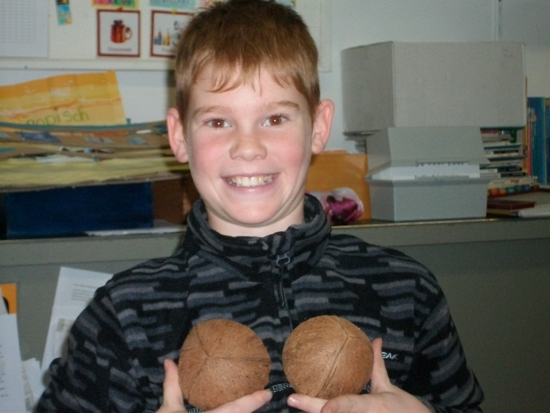
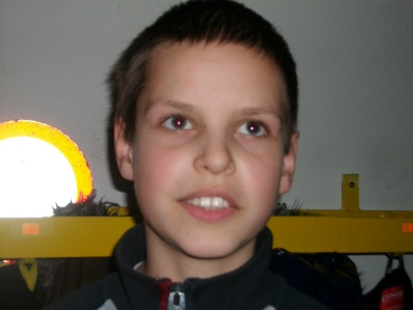
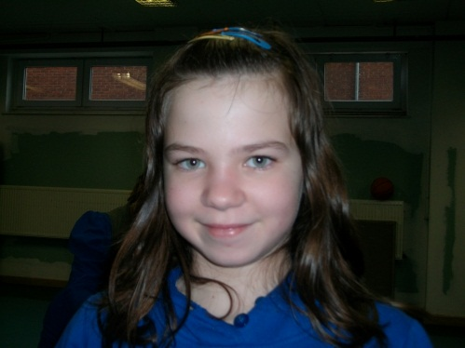
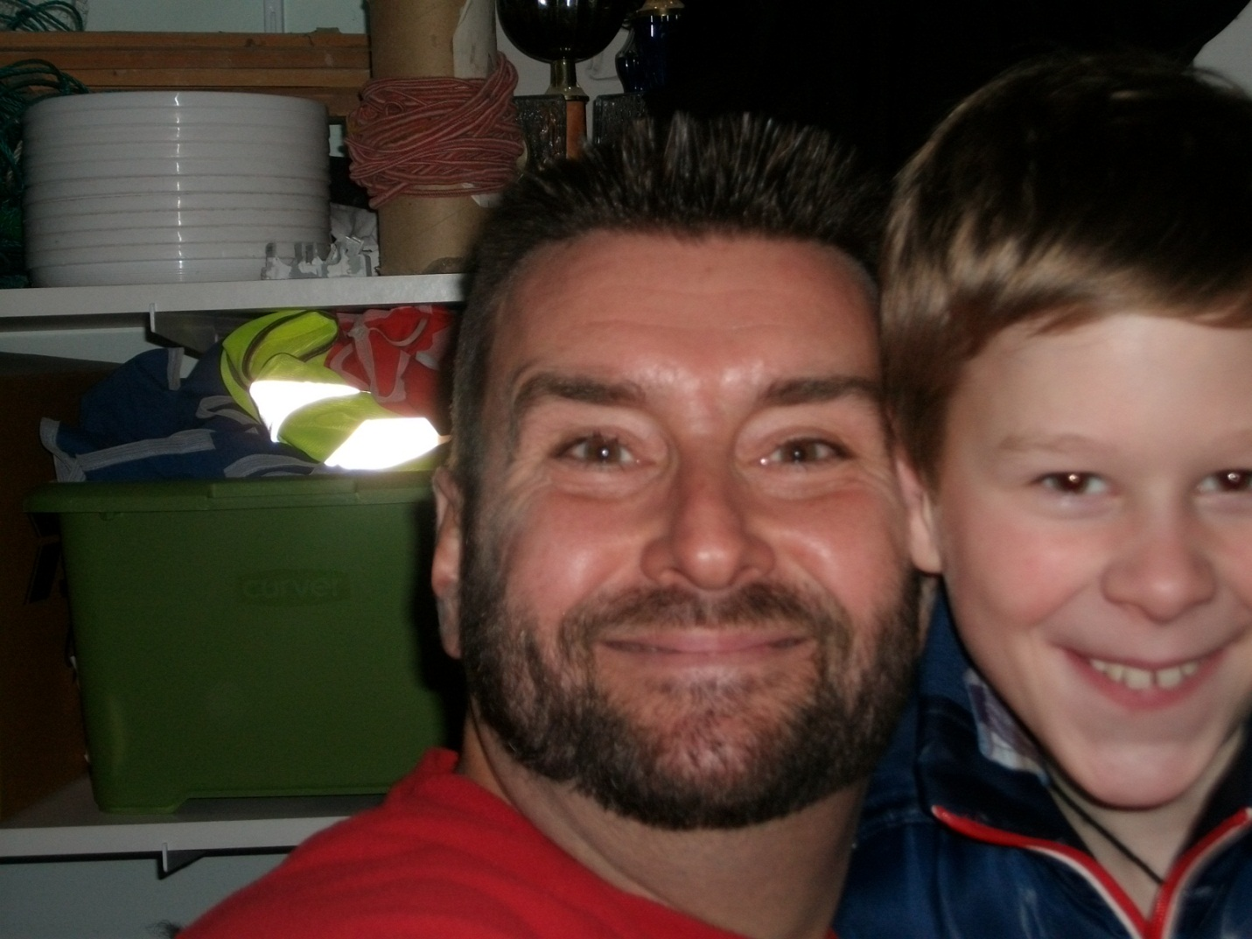
Kijk eens naar mijn mooie glimlach!!!
Een interview met Jasper.
Een mooie foto met meester Gunter
En ook met Liesje.

Slide 3
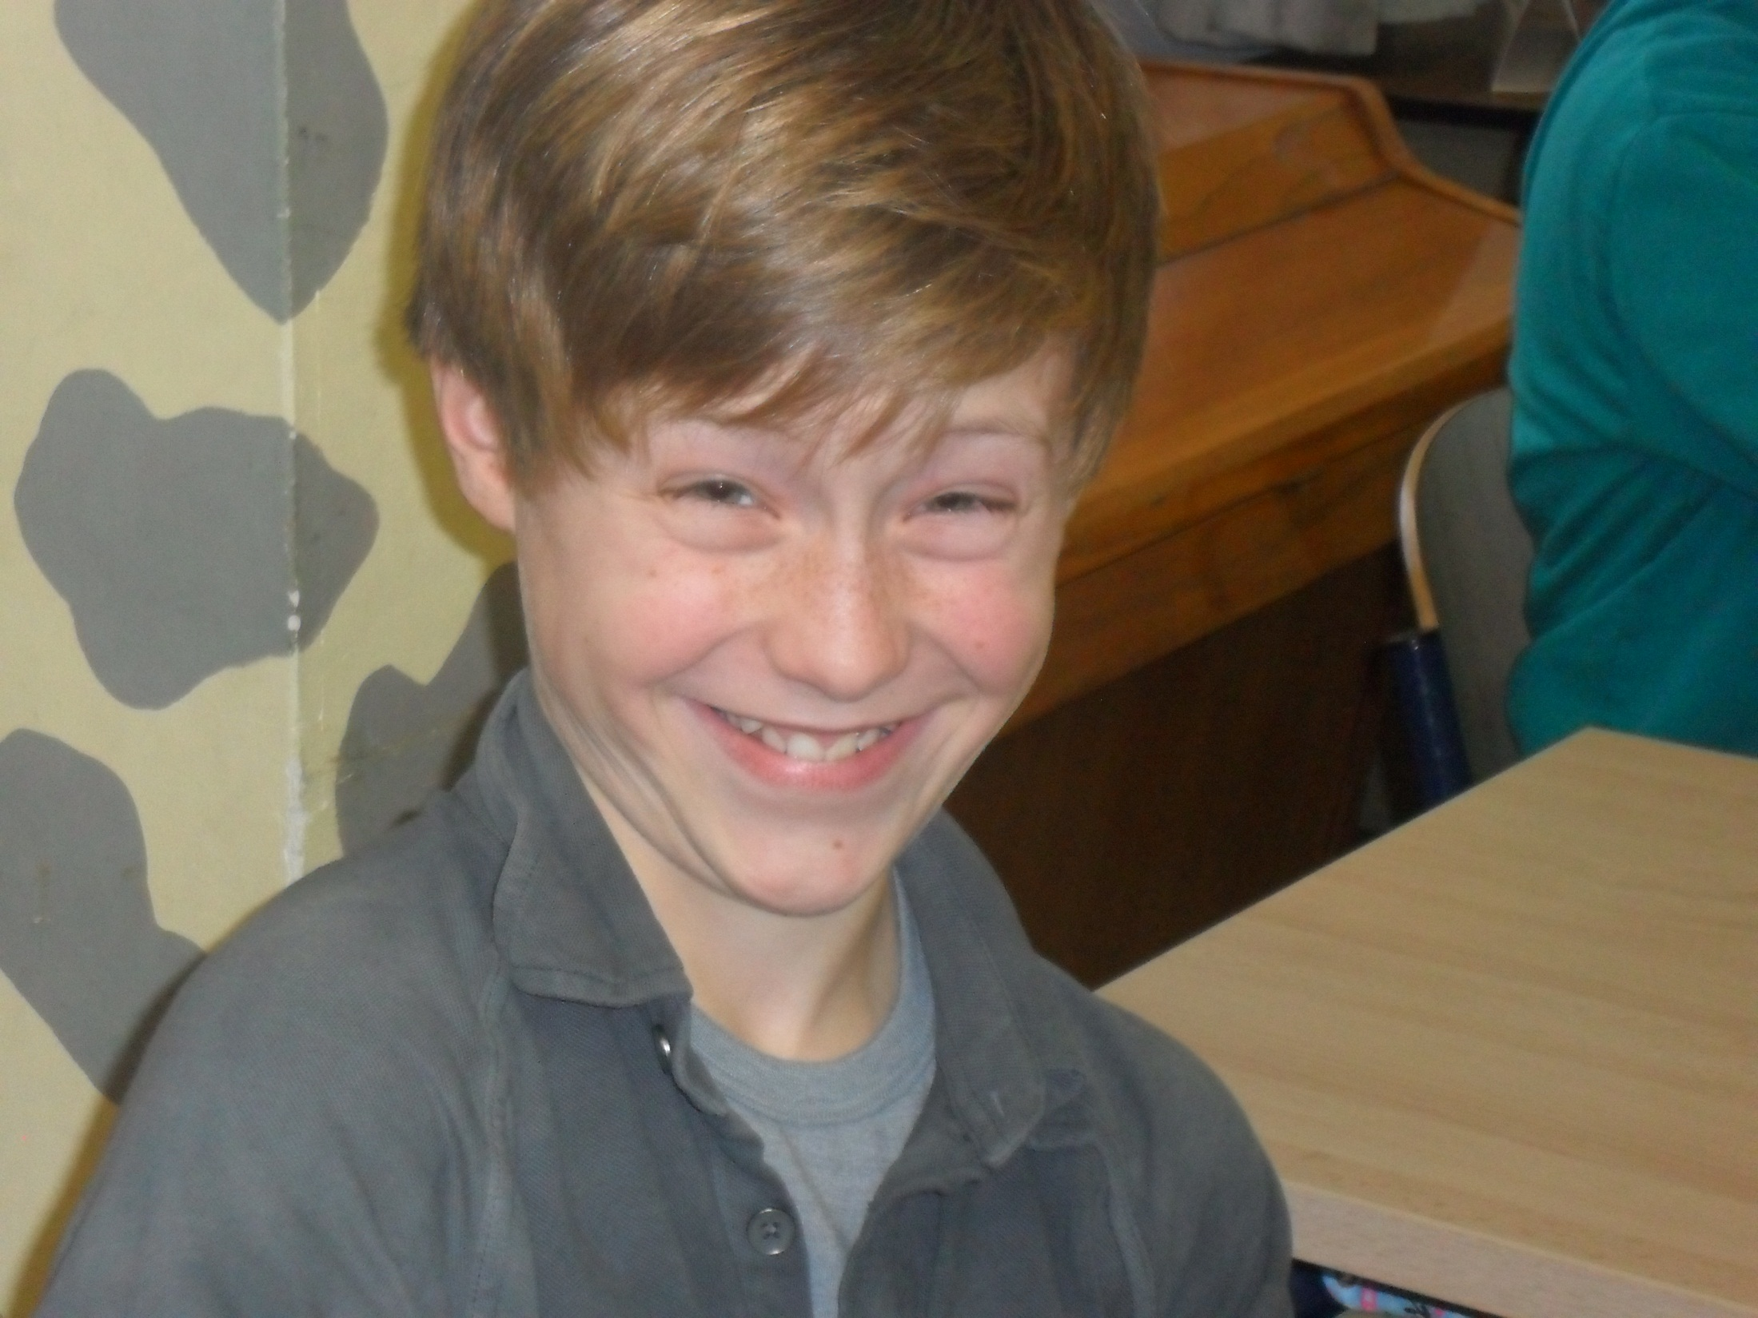
Man, man, man de wintercrea is kei leuk!!!

Slide 4
De activiteiten:
° Beeld!
°Beweging!
°Muziek!
°Media!
°handvaardigheid!

Slide 5
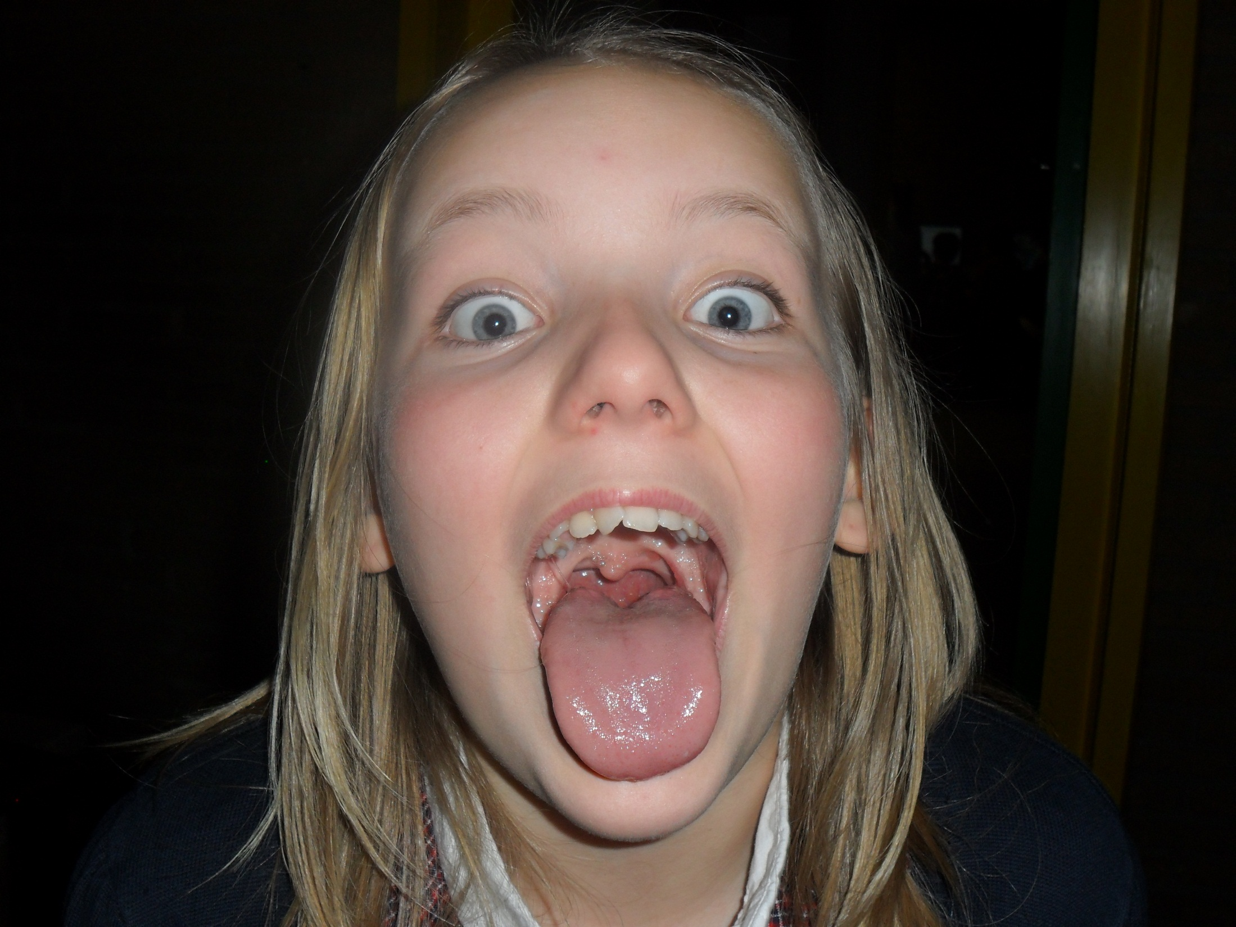
Kei, mega, super, vet cool!!!!!!!!!!!

Slide 6
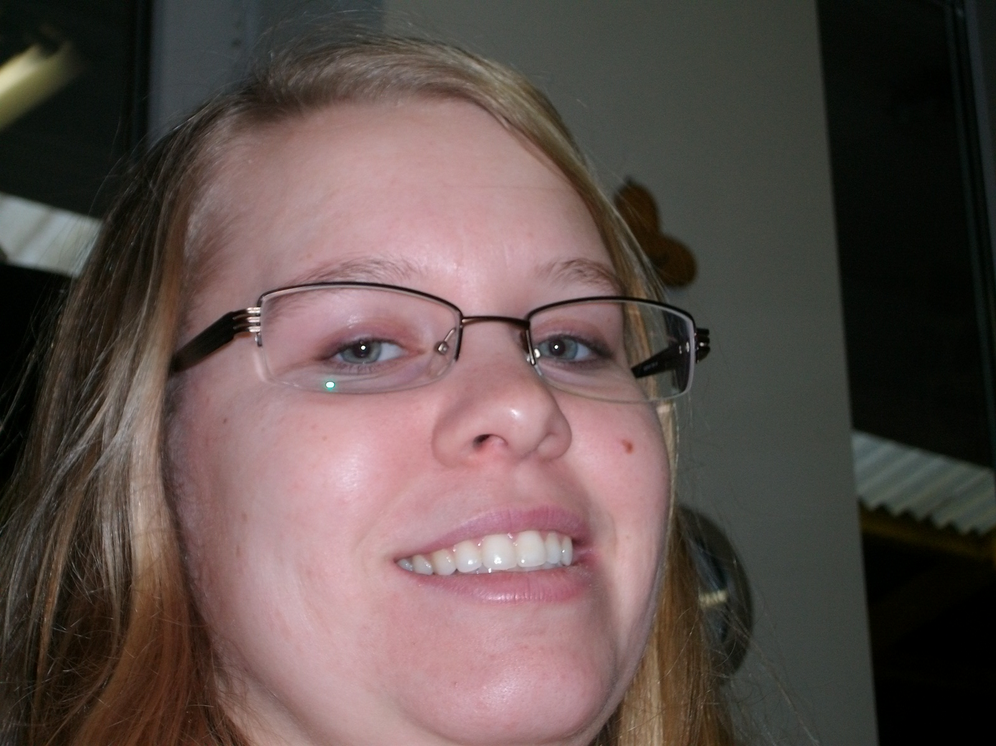
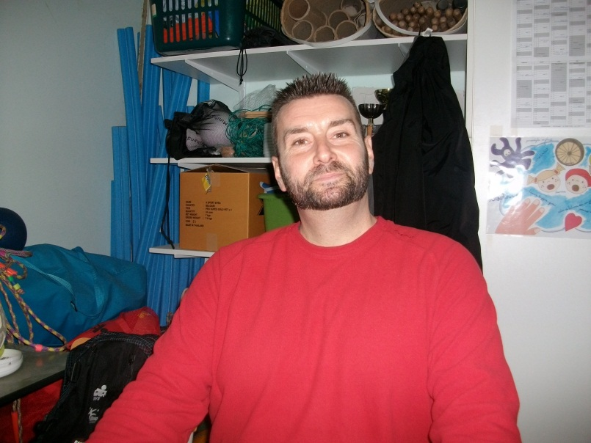
Zelfs de leerkrachten vinden het super leuk!!!!!!!!!!!!!!!!!!!!!

Slide 7
de serieuze momenten!

Slide 8
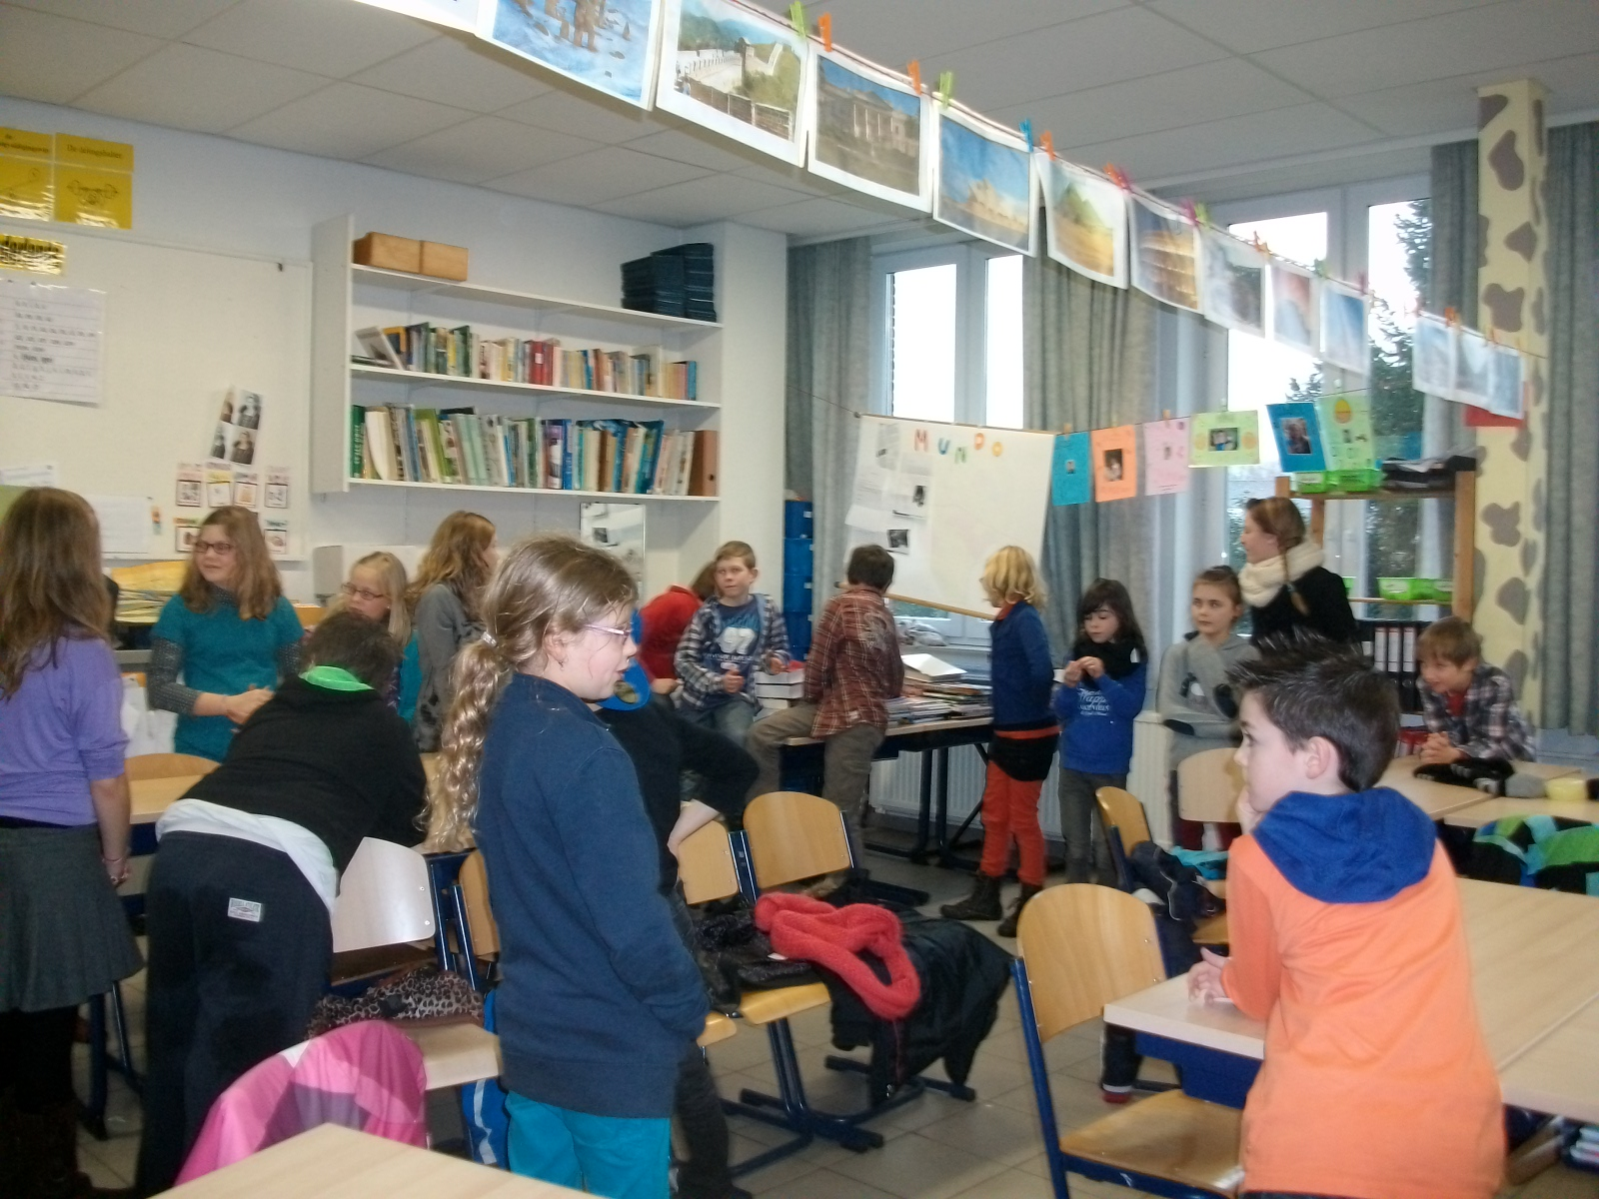
De ijverige klas

Slide 9
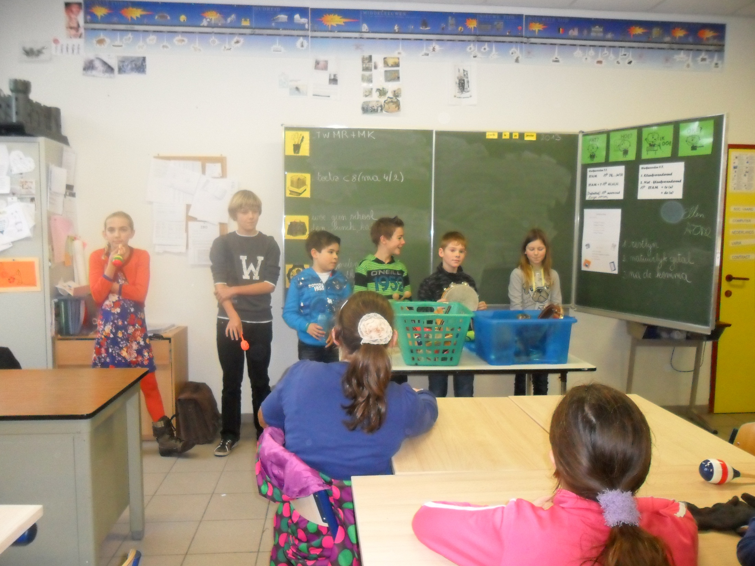
Hard aan het werk

Slide 10
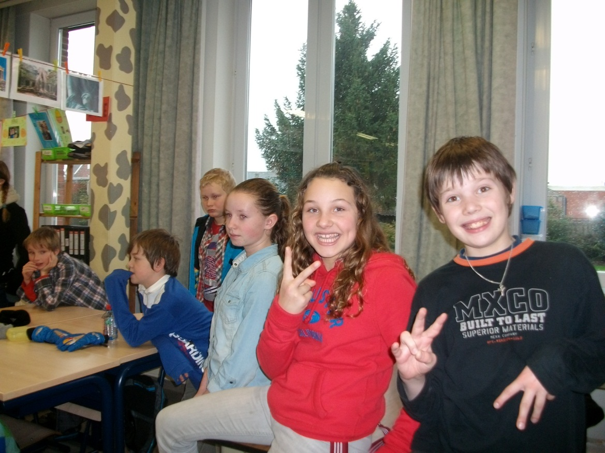
Peace!!!
Einde
!!!

